Slide 1
3.13 城域网及IEEE 802.6协议
  特征：
1．范围扩充到整个城市(50－150km内)
2．可以是单一网络，如广电HFC网、电信宽带IP城域网，也可以由若干个LAN 连接而成，在网络融合的大背景下，城域网、电信的接入网、CATV分配网已开始相互融合
3．可由一个单个公司拥有，也可由提供公共通信的服务公司如电信公司拥有和维护
4．可传输数据、音频和视频信息，互连局域网等
目前架构城域网的网络，主要有DQDB、ATM、GE/10GE等。城域网的相关提法和组成还有宽带城域网、IP城域网、宽带IP城域网、无线城域网等。

Slide 2
IEEE 802.6 DQDB
城域网标准之一有 IEEE 802.6 定义的 DQDB (Distributed Queue Dual Bus)，即分布式队列双总线，使用两条单向总线（电缆）连接所有的节点，没有交换单元。每条总线都有一个头端机，这是一个启动传输活动的设备，它产生一个信元流，信元从头端沿总线往下传，到达终点时就会从总线中消失。目的计算机在发送者右方时使用上方的总线。反之使用下方的总线。

Slide 3
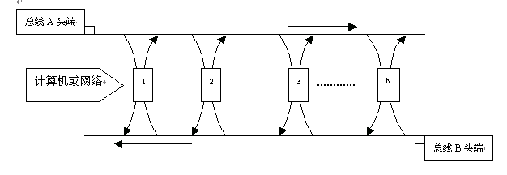
DQDB (Distributed Queue Dual Bus)
上图给出了 DQDB 的基本构架。两条平行的单向总线穿绕于整个城市，站点同时连接于两条总线之上。 一个典型的 MAN是由一些互连的 DQDB 子网组成，这些子网通过多端口或双端口的网桥、路由器和网关互连成一个MAN。DQDB的工作范围是160 km，传输速率为 44 ~ 155 Mbps。

Slide 4
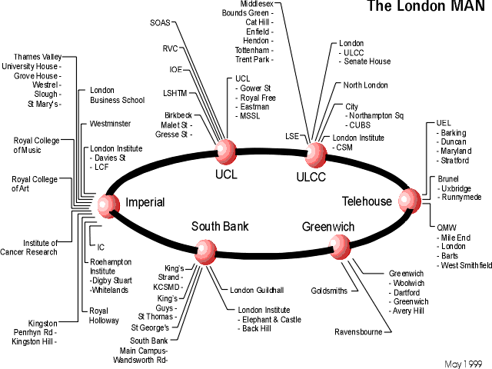
MAN 举例
MAN Image

Slide 5
宽带IP城域网
宽带IP城域网是一个城市及郊区范围内（可包括县区等）以 IP 和 ATM 电信技术为基础，集数据、语音、视频服务于一体的高带宽、多功能、多业务接入的可发展和开放的多媒体通信网络。它是广域骨干网络在城市范围内的延伸， 并作为本地的公共信息服务平台组成部分，满足用户对基于IP的各种多媒体业务的需求。
宽带IP城域网由核心层、汇聚层、接入层组成。核心层主要完成城域网内部信息的高速传送与交换，实现与其它网络的互联互通，而汇聚层主要完成信息的汇聚与分发，接入层为用户提供具体的接入手段。核心层和汇聚层由运营商统一规划与建设， 接入层则可能由运营商、ISP及企事业单位建设。

Slide 6
宽带IP城域网架构
核心层由高性能路由器组成
汇聚层由高性能三层交换机组成
接入层由低端交换机和低端路由器组成
城域网的骨干一般由千兆/万兆以太网(GE/10GE)、ATM、POS(Packet Over SDH)、IP Over DWDM等高速链路连接
可提供用户10/100M LAN、ADSL、Cable Modem等方式的接入

Slide 7
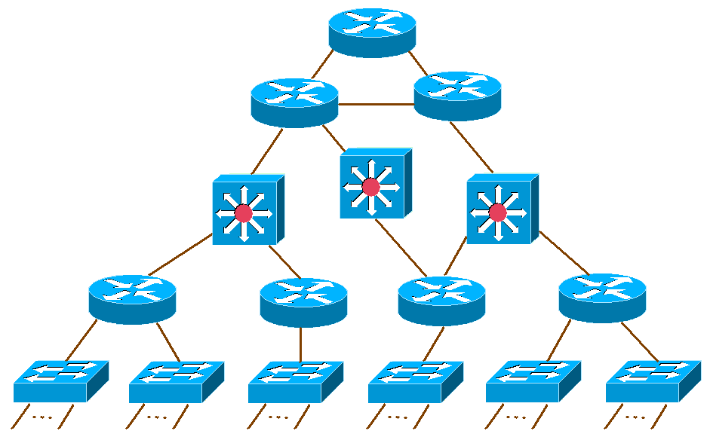
接入层、汇聚层、核心层
Internet
核心层
汇聚层
接入层

Slide 8
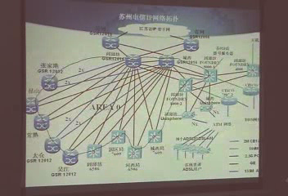
苏州宽带IP城域网举例
核心层
汇聚层
接入层

Slide 9


